Slide 1


Slide 2






تعيين تلميذ(ة) للإجابة.
توجيهات و شرح التعليمات.
عرض فيديو.
المرور بين الصفوف للمساعدة و تصحيح الإنجازات.
عمل في ثنائيات.
نهاية الشريط، المرور إلى الشريحة الموالية.

Slide 3

تنظيم حصص الأسبوع
اليوم 4 -
اليوم 1 -
نشاط اعتيادي .
إنتاج كتابي الحصة 3- .
إنتاج كتابي الحصة4 .
نشاط اعتيادي.
أساليب .
استماع وتحدث .
اليوم 5 -
اليوم2 -
نشاط اعتيادي .
قراءة : الحصة -4- .
إنتاج كتابي الحصة . 5
نشاط اعتيادي .
قراءة : الحصة -1- .
قراءة الحصة-2- .
اليوم 6 -
اليوم 3 -
نشاط اعتيادي .
مراجعة توليف (شكل وفهم)+ دعم .
نشاط اعتيادي .
قراءة : الحصة-3- .
تراكيب .
Révision
Lecture offerte

Slide 4






هيكلة حصة اليوم
- 01 افتتاح الحصة
ترحيب ؛
تدبير السلوك؛
نشاط اعتيادي.
- 02أساليب
أسلوب التشبيه.
- 03استماع وتحدث
العالم قرية صغيرة.

Slide 5

عند نهاية الحصة
على الأقل 80% من المتعلمين سيكونون قادرين على:
قراءة فقرة دون أخطاء؛
توظيف أسلوب التشبيه لوصف شخص؛
مناقشة فكرة "العالم قرية صغيرة".

Slide 6

افتتاح الحصة
افتتاح الحصة
ترحيب ؛
تدبير السلوك؛
نشاط اعتيادي.

Slide 7
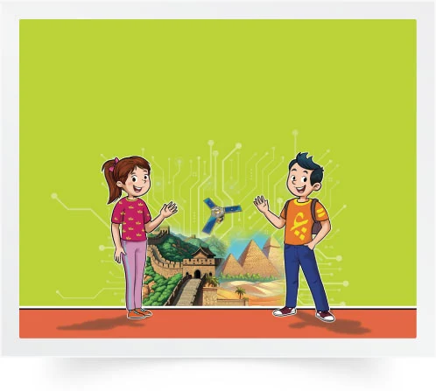
مرحبا بكم، سنبدأ حصة اللغة العربية.
اختــتام الحــصة
استـماع وتحدث
أساليب
افتتاح الحصة

Slide 8

ضعوا الكراسة والدفتر واللوحة في القمطر.
اختــتام الحــصة
استـماع وتحدث
أساليب
افتتاح الحصة

Slide 9





حاولوا الالتزام بهذه السلوكات. من يذكرنا بها.
اختــتام الحــصة
استـماع وتحدث
أساليب
افتتاح الحصة
أُصَحِّحُ أَخْطائي عَلى كُرّاسَتي وَدَفْتَري.

Slide 10
نبدأ حصتنا بنشاط الطلاقة. من يذكرنا بضوابط القراءة بطلاقة؟
اختــتام الحــصة
استـماع وتحدث
أساليب
افتتاح الحصة
ما ضَوابِطُ ٱلْقِراءَةِ بِطَلاقَةٍ؟

Slide 11
من يقرأ ؟ الفائز من لم يرتكب أي خطأ.
اختــتام الحــصة
استـماع وتحدث
أساليب
افتتاح الحصة
وُلِدَ ٱلْعالِمُ ٱلشَّريفُ ٱلْإِدْريسِيُّ عامَ 1100م في مَدينَةِ سَبْتَةَ، وَنَشَأَ في بيئَةٍ عِلْمِيَّةٍ غَنِيَّةٍ، أَتاحَتْ لَهُ فُرْصَةَ ٱلِاطِّلاعِ على مُخْتَلِفِ ٱلْعُلومِ كَٱلْجُغْرافِيا وَٱلْفَلَكِ وَٱلرِّياضِيّاتِ وَٱلْأَدَبِ. وَقَدِ ٱشْتَهَرَ هذا ٱلْعالِمُ مُنْذُ طُفولَتِهِ بِذَكائِهِ ٱلْحادِّ وَعَبْقَرِيَّتِهِ ٱلْفَذَّةِ، إِذْ لَمْ يَكْتَفِ بِٱلْقِراءَةِ وَٱلدِّراسَةِ فَحَسْبُ، وَإِنَّما سَعى أَيْضاً إِلى إِغْناءِ تَجْرِبَتِهِ وَخِبْرَتِهِ بِٱلسَّفَرِ عَبْرَ بِلادِ ٱلْعالَمِ ٱلْإِسْلامِيِّ، وَجَمْعِ ٱلْمَعْلوماتِ مِنَ ٱلْمُسافِرينَ وَٱلتُّجّارِ. هكَذا ٱسْتَطاعَ رَسْمَ أُولى ٱلْخَرائِطِ في ٱلْعالَمِ، اِعْتِماداً على دِراساتِهِ وَرِحْلاتِهِ ٱلِاسْتِكْشافِيَّةِ.
وَتُعَدُّ "خَريطَةُ ٱلْعالَمِ" ٱلَّتي رَسَمَها ٱلشَّريفُ ٱلْإِدْريسِيُّ عامَ 1154م إِحْدى أَشْهَرِ ٱلْخَرائِطِ في ٱلتّاريخِ، حَيْثُ أَظْهَرَ مِنْ خِلالِها تَفاصيلَ دَقيقَةً وَمُذْهِلَةً لِلْمُدُنِ وَٱلْبُلْدانِ، وَأَوْضَحَ عَبْرَها مَساراتِ ٱلْأَنْهارِ وَٱلْجِبالِ وَحُدودَ ٱلْأَقْطارِ.

Slide 12

الفائزون في هذه الحصة هم ...........................................................................
اختــتام الحــصة
استـماع وتحدث
أساليب
افتتاح الحصة

Slide 13
بعد قراءتكم للنص، أجيبوا عن السؤال التالي على دفاتر البحث؟
اختــتام الحــصة
استـماع وتحدث
أساليب
افتتاح الحصة
وُلِدَ ٱلْعالِمُ ٱلشَّريفُ ٱلْإِدْريسِيُّ عامَ 1100م في مَدينَةِ سَبْتَةَ، وَنَشَأَ في بيئَةٍ عِلْمِيَّةٍ غَنِيَّةٍ، أَتاحَتْ لَهُ فُرْصَةَ ٱلِاطِّلاعِ على مُخْتَلِفِ ٱلْعُلومِ كَٱلْجُغْرافِيا وَٱلْفَلَكِ وَٱلرِّياضِيّاتِ وَٱلْأَدَبِ. وَقَدِ ٱشْتَهَرَ هذا ٱلْعالِمُ مُنْذُ طُفولَتِهِ بِذَكائِهِ ٱلْحادِّ وَعَبْقَرِيَّتِهِ ٱلْفَذَّةِ، إِذْ لَمْ يَكْتَفِ بِٱلْقِراءَةِ وَٱلدِّراسَةِ فَحَسْبُ، وَإِنَّما سَعى أَيْضاً إِلى إِغْناءِ تَجْرِبَتِهِ وَخِبْرَتِهِ بِٱلسَّفَرِ عَبْرَ بِلادِ ٱلْعالَمِ ٱلْإِسْلامِيِّ، وَجَمْعِ ٱلْمَعْلوماتِ مِنَ ٱلْمُسافِرينَ وَٱلتُّجّارِ. هكَذا ٱسْتَطاعَ رَسْمَ أُولى ٱلْخَرائِطِ في ٱلْعالَمِ، اِعْتِماداً على دِراساتِهِ وَرِحْلاتِهِ ٱلِاسْتِكْشافِيَّةِ.
وَتُعَدُّ "خَريطَةُ ٱلْعالَمِ" ٱلَّتي رَسَمَها ٱلشَّريفُ ٱلْإِدْريسِيُّ عامَ 1154م إِحْدى أَشْهَرِ ٱلْخَرائِطِ في ٱلتّاريخِ، حَيْثُ أَظْهَرَ مِنْ خِلالِها تَفاصيلَ دَقيقَةً وَمُذْهِلَةً لِلْمُدُنِ وَٱلْبُلْدانِ، وَأَوْضَحَ عَبْرَها مَساراتِ ٱلْأَنْهارِ وَٱلْجِبالِ وَحُدودَ ٱلْأَقْطارِ.
ما ٱلْعَوامِلُ ٱلَّتي ساعَدَتِ ٱلْعالِمَ ٱلشَّريفَ ٱلْإِدْريسِيَّ على رَسْمِ خَريطَةِ ٱلْعالَمِ؟

Slide 14
من يجيب عن السؤال ؟
اختــتام الحــصة
استـماع وتحدث
أساليب
افتتاح الحصة
ما ٱلْعَوامِلُ ٱلَّتي ساعَدَتِ ٱلْعالِمَ ٱلشَّريفَ ٱلْإِدْريسِيَّ على رَسْمِ خَريطَةِ ٱلْعالَمِ؟

Slide 15
أساليب
أساليب الوصف
أسلوب التشبيه

Slide 16
في هذه الحصة سنتعلم كيف نستعمل أسلوب التشبيه لوصف شخص.
اختــتام الحــصة
استـماع وتحدث
أساليب
افتتاح الحصة
سَأَتَعَلَّمُ كَيْفَ أَصِفُ شَخْصاً بِٱسْتِعْمالِ أُسْلوبِ ٱلتَّشْبيهِ.

Slide 17
في البداية من يذكرنا بمعنى الوصف؟
اختــتام الحــصة
استـماع وتحدث
أساليب
افتتاح الحصة
ما ٱلْمَقْصودُ بِٱلْوَصْفِ؟

Slide 18
نتذكر جماعة. من يقرأ؟
اختــتام الحــصة
استـماع وتحدث
أساليب
افتتاح الحصة
اَلْوَصْفُ هُوَ ٱسْتِعْمالُ ٱللُّغَةِ لِتَقْديمِ شَخْصٍ أَوْ مَشْهَدٍ بِأُسْلوبٍ يُساعِدُ ٱلْقارِئَ أَوِ ٱلْمُسْتَمِعَ عَلى تَخَيُّلِهِ.

Slide 19
الآن، ماذا نقصد بالتشبيه؟ (ما معنى التشبيه).
اختــتام الحــصة
استـماع وتحدث
أساليب
افتتاح الحصة
ما ٱلْمَقْصودُ بِٱلتَّشْبيهِ؟

Slide 20
لنتعرف جماعة على معنى التشبيه من خلال التعريف التالي. من يقرأ؟
اختــتام الحــصة
استـماع وتحدث
أساليب
افتتاح الحصة
يُساعِدُ أُسْلوبُ ٱلتَّشْبيهِ عَلى وَصْفِ شَخْصٍ أَوْ شَيْءٍ بِتَحْديدِ وَجْهِ ٱلشَّبَهِ بَيْنَهُ وَبَيْنَ شَيْءٍ آخَرَ.
مِثالٌ: اَلْأُمُّ كَٱلنَّخْلَةِ في عَطائِها.

Slide 21
كيف أستعمل أسلوب التشبيه لوصف شخص؟
اختــتام الحــصة
استـماع وتحدث
أساليب
افتتاح الحصة
كَيْفَ أَسْتَعْمِلُ أُسْلوبَ ٱلتَّشْبيهِ لِوَصْفِ شَخْصٍ؟
أُسْلوبُ ٱلتَّشْبيهِ

Slide 22

انتبهوا معي ولاحظوا كيف سأصف الطفل "سعيدا" باستعمال أسلوب التشبيه.
اختــتام الحــصة
استـماع وتحدث
أساليب
افتتاح الحصة

Slide 23
أحدد الصفة التي أريد أن أنعت بها الطفل سعيدا.
اختــتام الحــصة
استـماع وتحدث
أساليب
افتتاح الحصة
ماذا سَأَصِفُ في ٱلطِّفْلِ سَعيدٍ؟

Slide 24
أريد وصف سرعة سعيد في الركض.
اختــتام الحــصة
استـماع وتحدث
أساليب
افتتاح الحصة
يَرْكُضُ سَعيدٌ بِسُرْعَةٍ.

Slide 25
أحدد الشيء المعروف بالسرعة. مثلا أطرح السؤال التالي: ما الحيوان المعروف بالسرعة؟
اختــتام الحــصة
استـماع وتحدث
أساليب
افتتاح الحصة
ما ٱلْحَيَوانُ ٱلْمَعْروفُ بِٱلسُّرْعَةِ؟

Slide 26
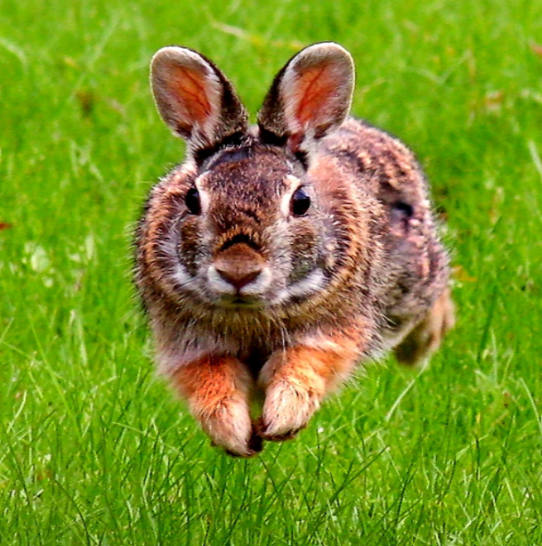
أختار الأرنب لأنه معروف بالسرعة. سعيد والأرنب يتشابهان في السرعة.
اختــتام الحــصة
استـماع وتحدث
أساليب
افتتاح الحصة
سَعيدٌ وَٱلأَرْنَبُ سَريعانِ مَعاً.

Slide 27
أعبر عن ذلك باستعمال أسلوب التشبيه فأقول: سعيد كالأرنب في السرعة.
اختــتام الحــصة
استـماع وتحدث
أساليب
افتتاح الحصة
سَعيدٌ كَٱلْأَرْنَبِ في ٱلسُّرْعَةِ.

Slide 28
سعيد كالأرنب في السرعة.( الإشارة إلى أركان التشبيه)
اختــتام الحــصة
استـماع وتحدث
أساليب
افتتاح الحصة
أَداةُ ٱلتَّشْبيهِ
اَلْمُشَبَّهُ
سَعيدٌ كَٱلْأَرْنَبِ في ٱلسُّرْعَةِ.
اَلْمُشَبَّهُ بِهِ
وَجْهُ ٱلشَّبَهِ

Slide 29
يمكن أن أستعمل عبارة أخرى من قبيل: مثل، فأقول: سعيد مثل الأرنب في السرعة. من يردد؟
اختــتام الحــصة
استـماع وتحدث
أساليب
افتتاح الحصة
سَعيدٌ مِثْلُ ٱلْأَرْنَبِ في ٱلسُّرْعَةِ.

Slide 30
يمكن أن أستعمل عبارة أخرى من قبيل: أشبه بـ، فأقول: سعيد أشبه بالأرنب في السرعة. من يردد؟
اختــتام الحــصة
استـماع وتحدث
أساليب
افتتاح الحصة
سَعيدٌ أَشْبَهُ بِٱلْأَرْنَبِ في ٱلسُّرْعَةِ.

Slide 31
يمكن أن أستعمل أداة أخرى من قبيل: كأن. فأقول ( مطالبة التلاميذ بترديد العبارة.)
اختــتام الحــصة
استـماع وتحدث
أساليب
افتتاح الحصة
يَرْكُضُ سَعيدٌ في ٱلسّاحَةِ كَأَنَّهُ أَرْنَبٌ بَرِّيٌّ.

Slide 32
أتذكر طريقة استعمال أسلوب التشبيه في وصف شخص.
اختــتام الحــصة
استـماع وتحدث
أساليب
افتتاح الحصة
أُحَدِّدُ ٱلصِّفَةَ ٱلَّتي أُرِيدُ أَنْ أَنْعَتَ بِها ٱلشَّخْصَ.
أَبْحَثُ عَنْ شَيْءٍ يُعْرَفُ بِتِلْكَ ٱلصِّفَةِ.
أُعَبِّرُ عَنِ ٱلشَّبَهِ مُسْتَعْمِلاً أَداةً مِنْ قَبيلِ: كَأَنَّ – كَـ – أَشْبَهُ بِـ – مِثْلَ...

Slide 33
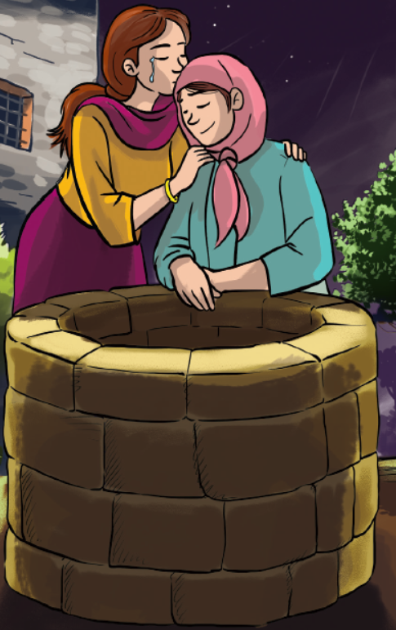
الآن دوركم. ستقومون بوصف أم الطفلة أمينة بطلة نص "حلم الطفولة".
اختــتام الحــصة
استـماع وتحدث
أساليب
افتتاح الحصة

Slide 34
أولا. من يحدد صفة تتصف بها أم أمينة؟
اختــتام الحــصة
استـماع وتحدث
أساليب
افتتاح الحصة

Slide 35
يمكن أن نقول أيضا : الأم صبورة ( مطالبة تلميذين بترديد العبارة.)
اختــتام الحــصة
استـماع وتحدث
أساليب
افتتاح الحصة
اَلْأُمُّ صَبورَةٌ.

Slide 36
من يحدد شيئا يتميز بصفة الصبر؟
اختــتام الحــصة
استـماع وتحدث
أساليب
افتتاح الحصة
اَلْأُمُّ صَبورَةٌ.

Slide 37
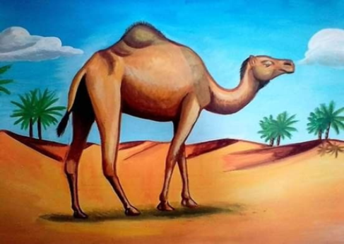
يمكن اقتراح الجمل لأنه معروف بالصبر: نقول الأم والجمل متشابهان في الصبر. من يردد الجملة؟
اختــتام الحــصة
استـماع وتحدث
أساليب
افتتاح الحصة
اَلْأُمُّ وَٱلْجَمَلُ مُتَشابِهانِ في ٱلصَّبْرِ.

Slide 38
من يصف الأم مستعملا أسلوب التشبيه؟ (مطالبة التلاميذ بتغيير الأداة بعد كل محاولة.)
اختــتام الحــصة
استـماع وتحدث
أساليب
افتتاح الحصة
أَدَواتُ ٱلتَّشْبيهِ:
..................كَـ............في ............
..........مِثْلُ.................في............
..........كَأَنَّها..............في .............
.............أَشْبَهُ بِـ......في.................

Slide 39
من يختار شخصا ثم يقدم وصفا له باستعمال أسلوب التشبيه؟
اختــتام الحــصة
استـماع وتحدث
أساليب
افتتاح الحصة
أَصِفُ شَخْصاً مِنِ ٱخْتِياري بِٱسْتِعْمالِ أُسْلوبِ ٱلتَّشْبيهِ.
أَدَواتُ ٱلتَّشْبيهِ:
..................كَـ............في ............
..........مِثْلُ.................في............
..........كَأَنَّها..............في .............
.............أَشْبَهُ بِـ......في.................

Slide 40
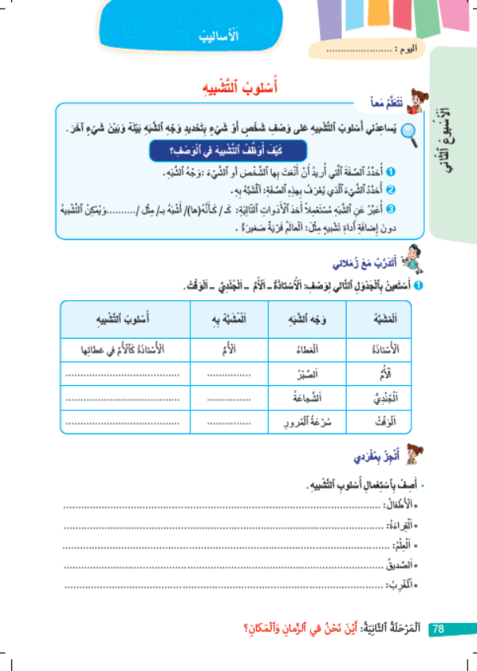
خذوا كراساتكم الصفحة "78". أنجزوا نشاط " أتدرب مع زملائي " وناقشوا بشكل ثنائي أجوبتكم.
اختــتام الحــصة
استـماع وتحدث
أساليب
افتتاح الحصة

Slide 41
نصحح جماعة. (مطالبة التلاميذ بإعادة الجمل مع تغيير أداة التشبيه.)
اختــتام الحــصة
استـماع وتحدث
أساليب
افتتاح الحصة

Slide 42
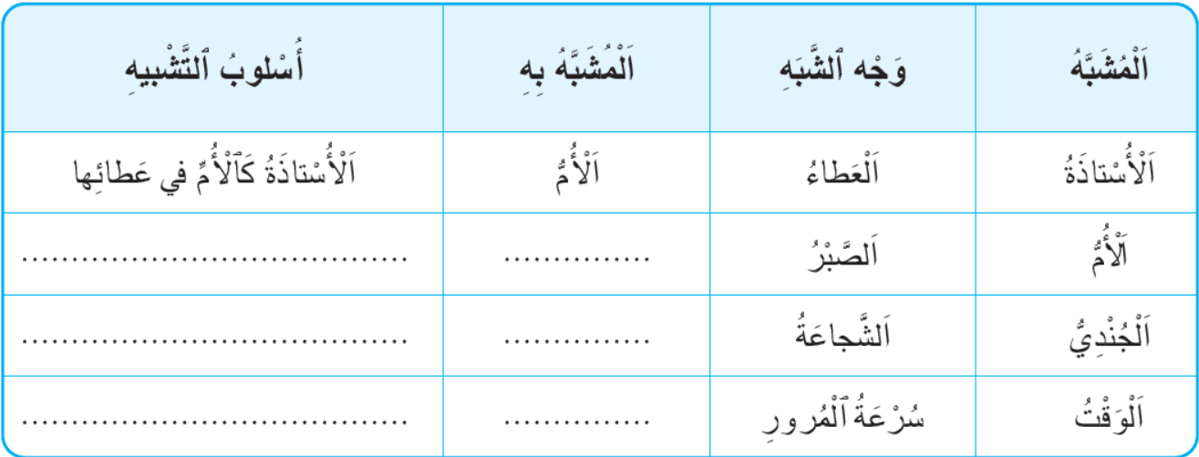
صححوا على كراساتكم( جميع الأجوبة المناسبة مقبولة).
اختــتام الحــصة
استـماع وتحدث
أساليب
افتتاح الحصة
اَلْأُمُّ أَشْبَهُ بِٱلْجَمَلِ في صَبْرِها.
اَلْجَمَلُ
اَلْجُنْدِيُّ مِثْلُ ٱلْأَسَدِ في ٱلشَّجاعَةِ.
اَلْأَسَدُ
اَلْوَقْتُ كَأَنَّهُ بَرْقٌ في سُرْعَةِ مُرورِهِ.
اَلْبَرْقُ

Slide 43
استماع وتحدث
التحدث
تذكير؛
أخذ الكلمة والتحدث باسترسال لمناقشة فكرة "العالم قرية صغيرة".

Slide 44
ستواصلون مناقشة نص «العالم قرية صغيرة».
اختــتام الحــصة
استـماع وتحدث
أساليب
افتتاح الحصة
ٱلْعالَمُ قَرْيَةٌ صَغيرَةٌ

Slide 45
نتذكر، في البداية، معاني المفردات التالية. من يختار مفردة ويقدم معناها؟
اختــتام الحــصة
استـماع وتحدث
أساليب
افتتاح الحصة
اَلْمُنْعَزِلةُ
مَوْقِعٌ ٱفْتِراضِيٌّ
اَلْعَصْرِيَّةُ
اَلتَّواصُلُ

Slide 46
نصحح جماعة. من يقرأ ؟
اختــتام الحــصة
استـماع وتحدث
أساليب
افتتاح الحصة
مِنَصَّةٌ إِلِكْترونِيَّةٌ لِتَبادُلِ ٱلْمَعْلوماتِ وَٱلْأَخْبارِ.
مَوْقِعٌ ٱفْتِراضِيٌّ
اَلْمُتَباعِدَةُ /اَلْمُنْفَصِلَةُ.
اَلْمُنْعَزِلةُ
اَلْجَديدَةُ /اَلْحَديثَةُ.
اَلْعَصْرِيَّةُ
تَبادُلُ ٱلْمَعْلوماتِ وَٱلْأَفْكارِ بَيْنَ ٱلنّاسِ.
اَلتَّواصُلُ

Slide 47
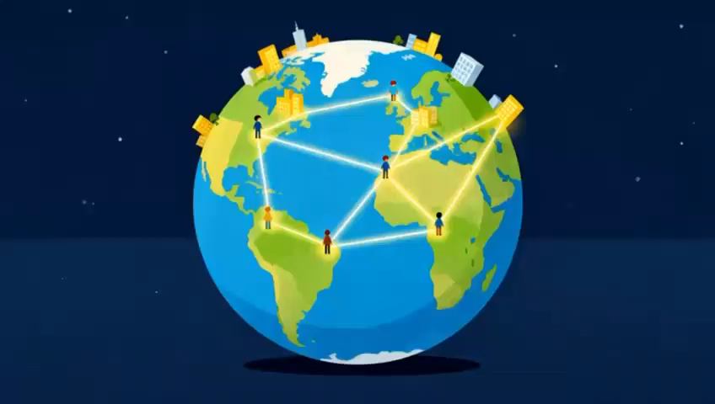
استمعوا إلى النص كي تسترجعوا أفكاره.
اختــتام الحــصة
استـماع وتحدث
أساليب
افتتاح الحصة

Slide 48
ما الأفكار التي علقت في أذهانكم حول موضوع النص؟
اختــتام الحــصة
استـماع وتحدث
أساليب
افتتاح الحصة
أَتَذَكَّرُ أَفْكارَ ٱلنَّصِّ.

Slide 49
ما الفكرة الرئيسة التي ناقشها النص؟
اختــتام الحــصة
استـماع وتحدث
أساليب
افتتاح الحصة
ما ٱلْفِكْرَةُ ٱلرَّئيسَةُ ٱلَّتي ناقَشَها ٱلنَّصُّ؟

Slide 50
ناقش النص الفكرة الرئيسة التالية . من يقرؤها؟
اختــتام الحــصة
استـماع وتحدث
أساليب
افتتاح الحصة
ساهَمَتْ عِدَّةُ عَوامِلَ في تَحَوُّلِ ٱلْعالَمِ إِلى قَرْيَةٍ صَغيرَةٍ.

Slide 51
خذوا كراساتكم . كل منكم سيحاول تقديم توضيحا للفكرة من خلال الإجابة عن سؤالين على الكراسة.
اختــتام الحــصة
استـماع وتحدث
أساليب
افتتاح الحصة
ساهَمَتْ عِدَّةُ عَوامِلَ في تَحَوُّلِ ٱلْعالَمِ إِلى قَرْيَةٍ صَغيرَةٍ.

Slide 52

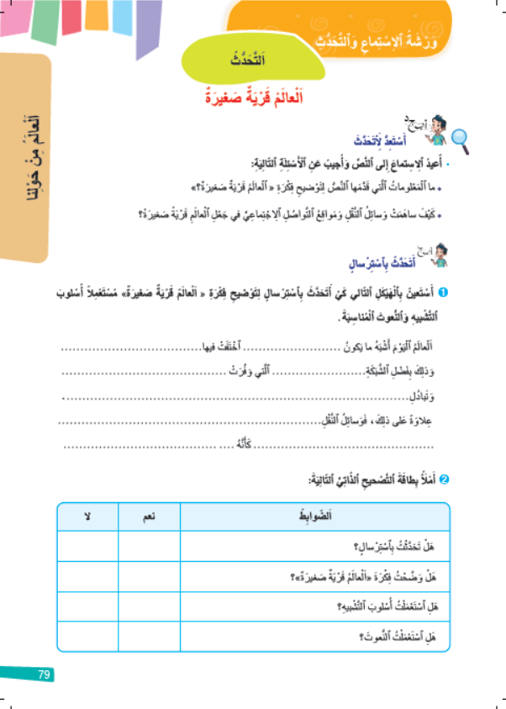
خذوا كراساتكم الصفحة 79. أجيبوا عن السؤالين واستعدوا للتحدث باسترسال.
اختــتام الحــصة
استـماع وتحدث
أساليب
افتتاح الحصة

Slide 53

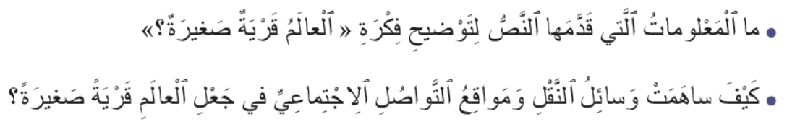
من يتحدث باسترسال للإجابة عن السؤالين معا.
اختــتام الحــصة
استـماع وتحدث
أساليب
افتتاح الحصة

Slide 54
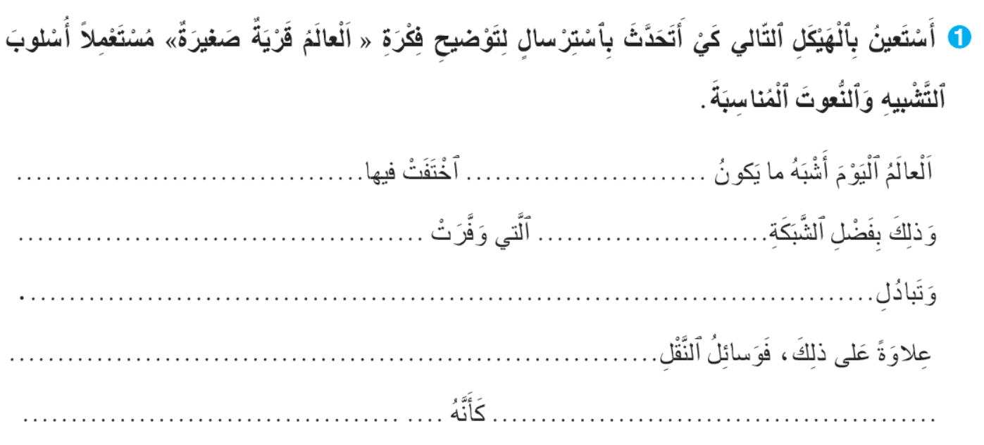
ننتقل إلى نشاط « أتحدث باسترسال» . من يقرأ التعليمة؟
اختــتام الحــصة
استـماع وتحدث
أساليب
افتتاح الحصة

Slide 55
استعدوا للتحدث باسترسال ( يمكنكم تسجيل معلومات مكان النقط أو على الهامش باستعمال قلم الرصاص.)
اختــتام الحــصة
استـماع وتحدث
أساليب
افتتاح الحصة

Slide 56
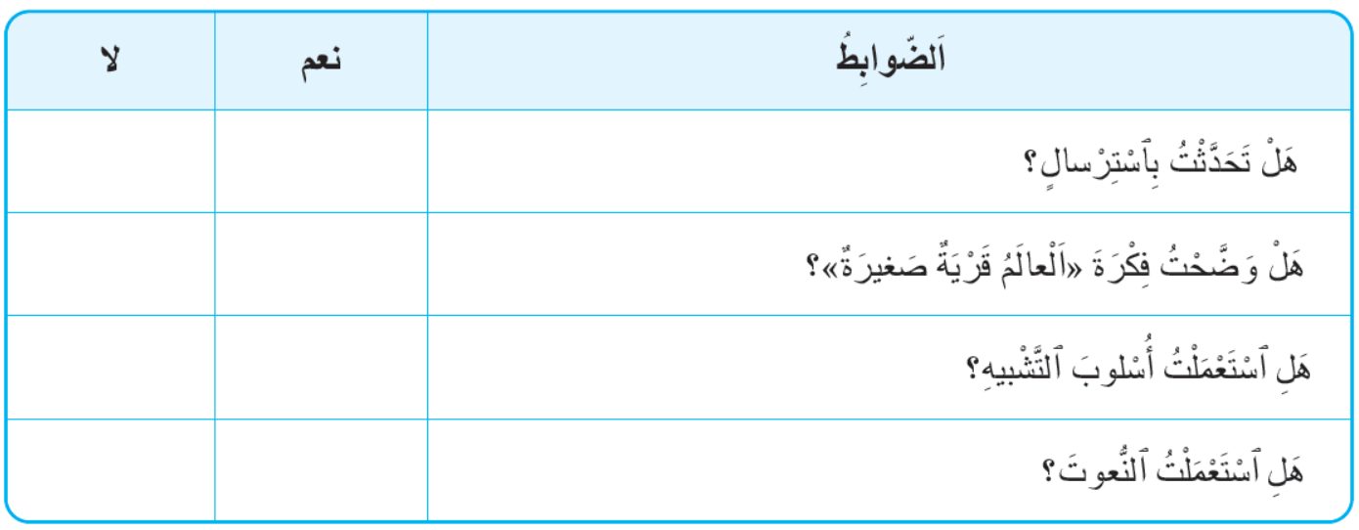
من يتحدث باسترسال؟ (مناقشة كل محاولة وفق الضوابط التالية ومطالبة التلاميذ بتسجيل النتيجة على كراساتهم).
اختــتام الحــصة
استـماع وتحدث
أساليب
افتتاح الحصة

Slide 57
هذا مقترح آخر. من يقرأ؟
اختــتام الحــصة
استـماع وتحدث
أساليب
افتتاح الحصة
اَلْعالَمُ ٱلْيَوْمَ أَشْبَهُ ما يَكونُ بِقَرْيَةٍ صَغيرَةٍ ٱخْتَفَتْ فيها ٱلْمَسافَاتُ وَتَبَدَّدَتْ فيها ٱلْحُدودُ وَذلِكَ بِفَضْلِ ٱلشَّبَكَةِ ٱلْعَنْكَبوتِيَّةِ ٱلَّتي وَفَّرَتْ فَضاءاتٍ واسِعَةً لِـلتَّواصُلِ وَتَبادُلِ ٱلْمَعْلوماتِ ٱلْمُتَنَوِّعَةِ وَٱلْأَخْبارِ ٱلْمُتَعَدِّدَةِ.
عِلاوَةً عَلى ذلِكَ، فَوَسائِلُ ٱلنَّقْلِ ٱلْحَديثَةُ وَٱلسَّريعَةُ جَعَلَتِ ٱلتَّنَقُّلَ بَيْنَ ٱلدُّوَلِ وَٱلشُّعوبِ أَسْهَلَ كَأَنَّهُ مُجَرَّدُ رِحْلَةٍ قَصيرَةٍ لا تَتَجاوَزُ ساعاتٍ مَعْدودَةً.

Slide 58
اختتام الحصة
اختتام الحصة
ماذا تعلمت اليوم؟
الواجب المنزلي

Slide 59
من يذكرنا بمعنى أسلوب التشبيه وعناصره مستعينا بالأساليب التالي:
اختــتام الحــصة
استـماع وتحدث
معــــــــــجم
افتتاح الحصة
يُساعِدُني أُسْلوبُ ٱلتَّشْبيهِ عَلى ......... وَيَتَكَوَّنُ مِنْ أَرْبَعَةِ عَناصِرَ وَهِيَ: ..... وَ....... وَ .... وَأَداةُ ٱلتَّشْبيهِ مِنْ قَبيلِ: كَ - ..........

Slide 60
ضعوا علامة أمام النشاط الأخير على الصفحة 78. أنجزوه على كراستكم سنصححه في الحصة المقبلة.
اختــتام الحــصة
استـماع وتحدث
معــــــــــجم
افتتاح الحصة

Slide 61
الفائزون بنجمة السلوك هم:
اختــتام الحــصة
استـماع وتحدث
معــــــــــجم
افتتاح الحصة

Slide 62

إلى اللقاء في الحصة المقبلة.
اختــتام الحــصة
استـماع وتحدث
معــــــــــجم
افتتاح الحصة

Slide 63

بناء على إنجازات المتعلمين خلال الممارسة المستقلة
ما تقديرك لنسبة التحكم في هدف الدرس؟
تسجل النسبة على صفحة اليوم من مذكرة الأستاذ.

